Slide 1
«Здоровьесберегающие технологии» МКДОУ д/с №4 «Красная шапочка» инструктор по физической культуре А.Г. Платова 2020 г. г.Козельск

Slide 2
Актуальность Уровень социализации личности дошкольника во многом зависит от полноценного физического воспитания. По мнению академика Н.М. Амосова, ребёнок конца ХХ - начала ХХI веков сталкиваются с тремя основными пороками цивилизации: накоплением отрицательных эмоций без физической разрядки, перееданием, гиподинамией. Исходя из принципа «здоровый ребёнок – успешный ребёнок», считаем невозможным решение проблемы воспитания социально адаптированной личности без осуществления системы мероприятий по физическому развитию детей. Поэтому в настоящее время в качестве одного из приоритетных направлений педагогической деятельности выделяется создание здоровьесберегающей среды в условиях МКДОУ.

Slide 3
Цель – сохранение и укрепление физического и психического здоровья детей с учётом их индивидуальных и возрастных особенностей, удовлетворение потребностей растущего организма , повышение умственной и физической работоспособности, предупреждение утомления. Задачи: Создать комфортные условия для физического, психического развития ребёнка; Реализовать систему мероприятий, направленных на оздоровление и физическое развитие детей их нравственное, эстетическое воспитание; формирование культурно – гигиенических и трудовых навыков; Осуществить педагогическое и санитарное просвещение среди родителей по вопросам воспитания и оздоровления детей.

Slide 4
Для решения задач физического воспитания я использую: 1. Рабочую программу инструктора по физической культуре, составленной по образовательной программе дошкольного образования МКДОУ д/с №4 «Красная шапочка» на 2017 – 2018 учебный год. 2. Программу по внедрению элементов художественной гимнастики в рабочую программу инструктора по физической культуре, составленной по образовательной программе дошкольного образования МКДОУ д/с №4 «Красная шапочка» на 2017 – 2018 учебный год.

Slide 5
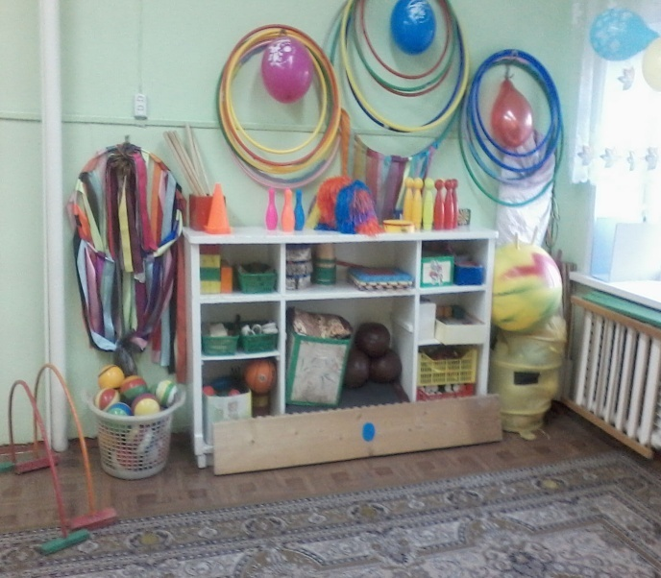
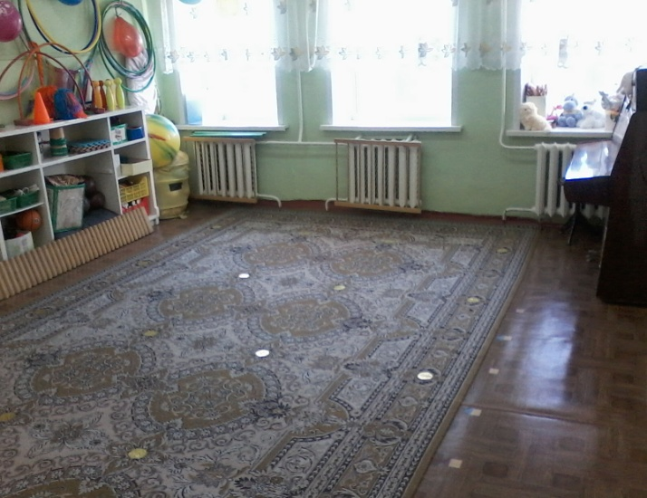
Для полноценного физического развития детей и удовлетворения их потребностей в движении в МКДОУ создана развивающая предметно – пространственная среда: - спортивно - музыкальный зал

Slide 6
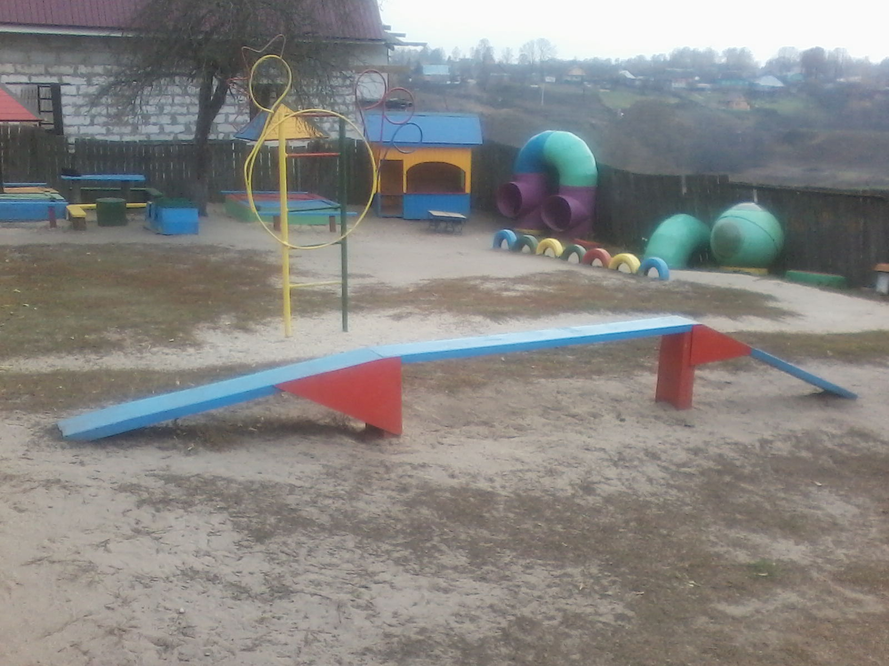
Спортплощадка с беговой дорожкой.

Slide 7
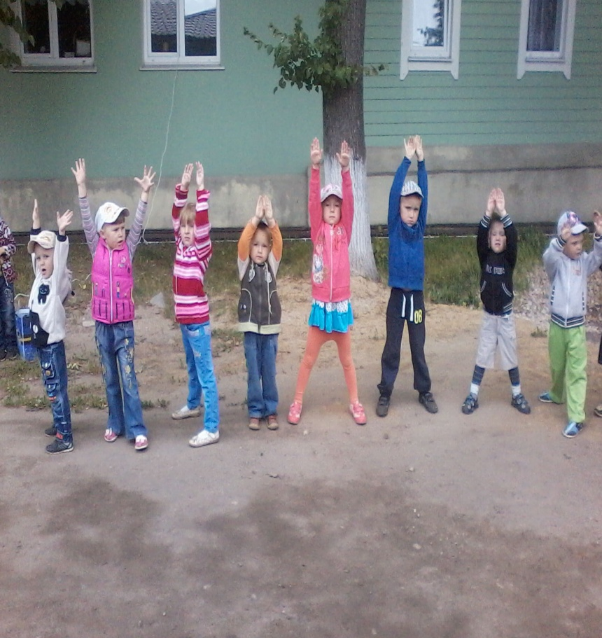
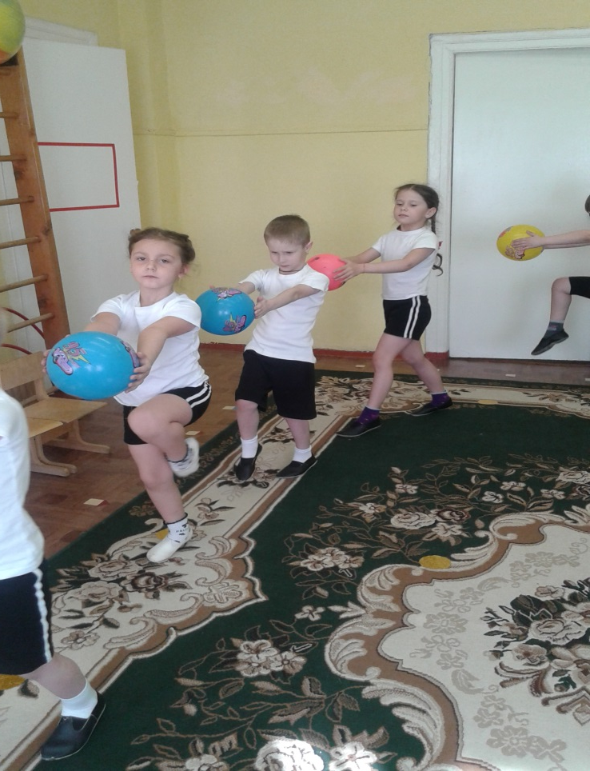
Ежедневно во всех возрастных группах реализуется несколько форм физкультурно - оздоровительной деятельности: использую различные формы утренней гимнастики на воздухе и в зале.

Slide 8
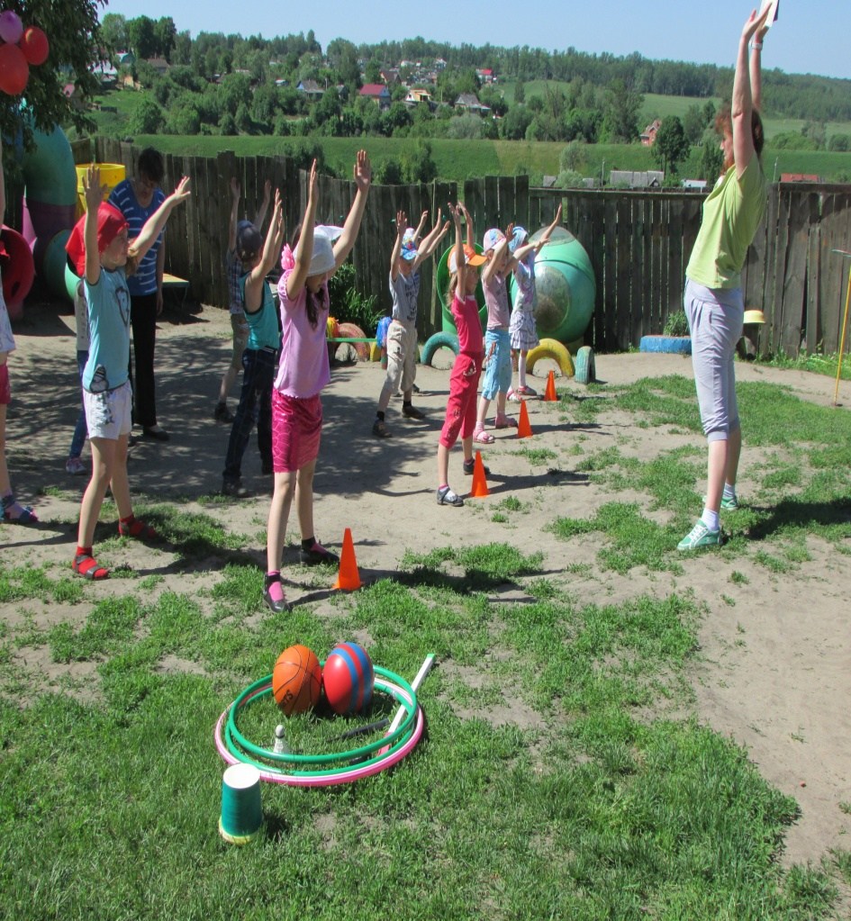
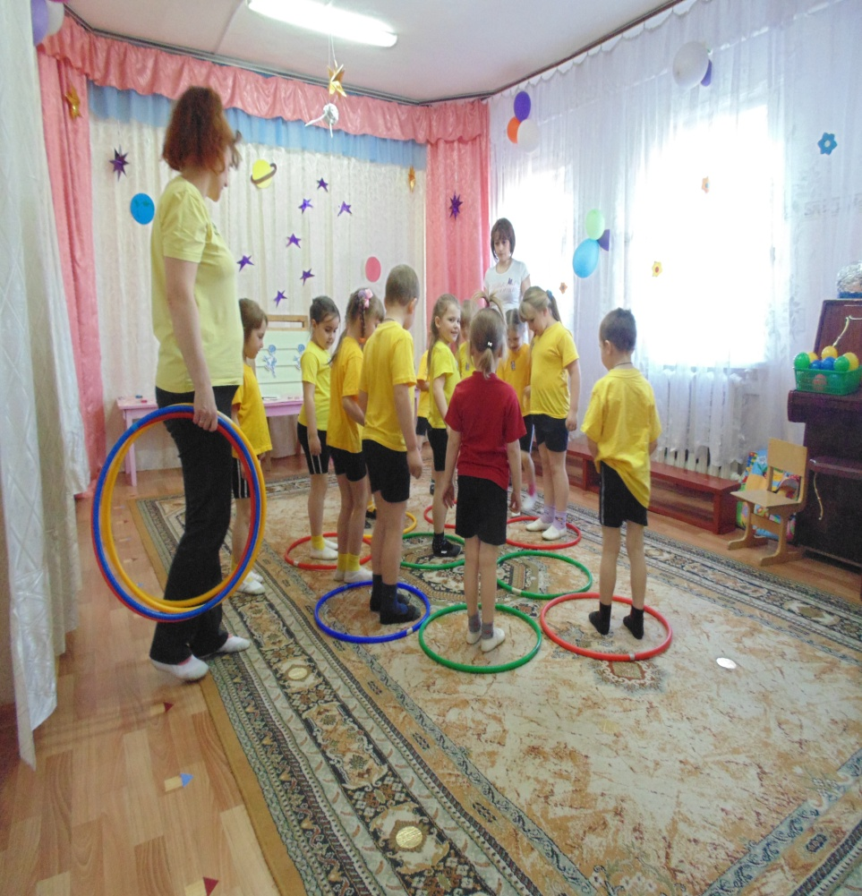
В своей работе я использую различные виды занятий на воздухе и в зале:

Slide 9
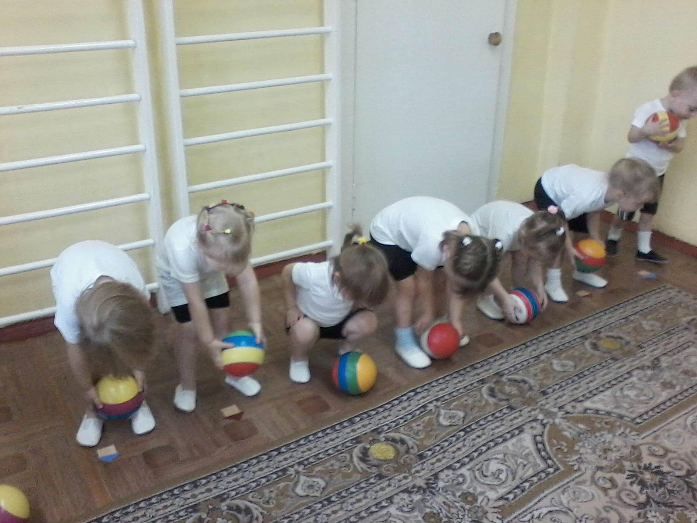
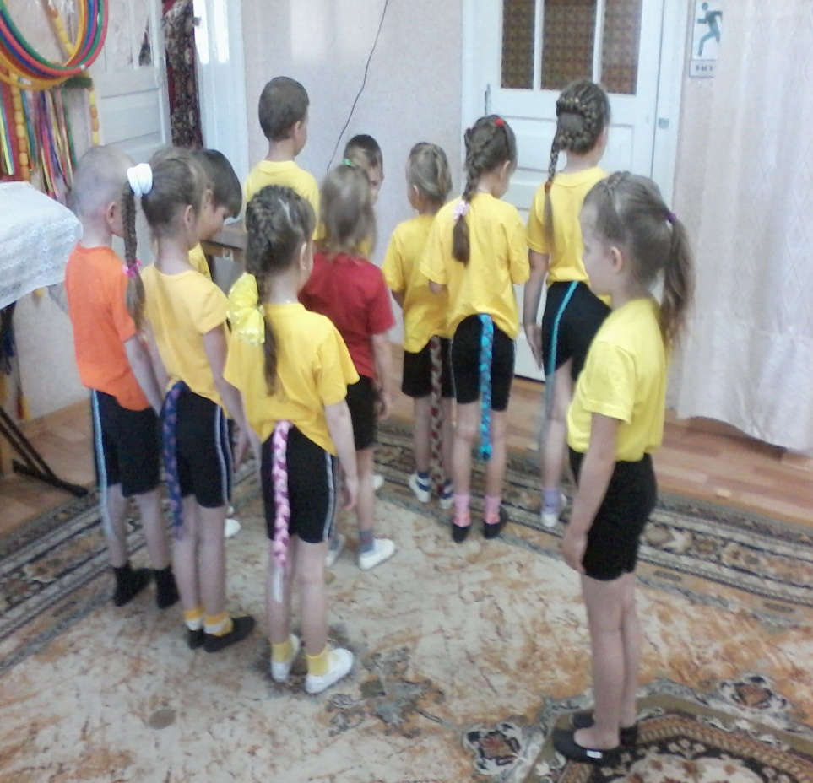
Занятия по традиционной схеме: вводно-подготовительная часть, основная часть (общеразвивающие упражнения, основные виды движения, подвижные),заключительная часть (малоподвижные игры).
-

Slide 10
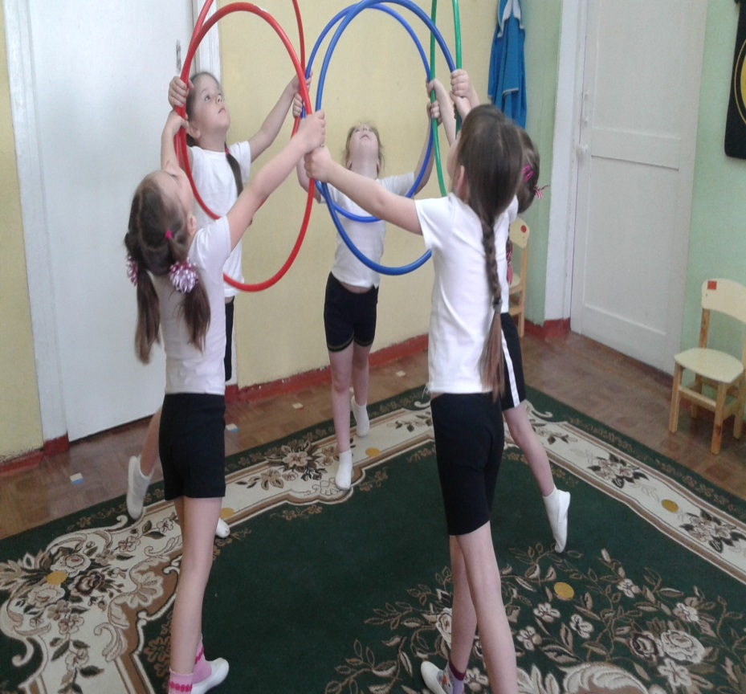
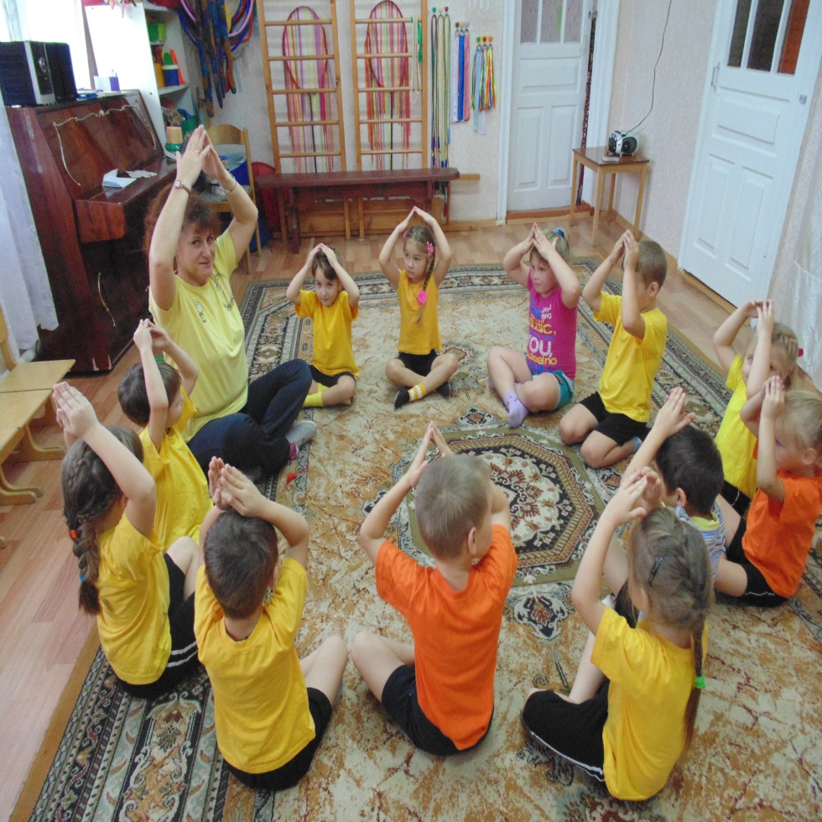

Slide 11
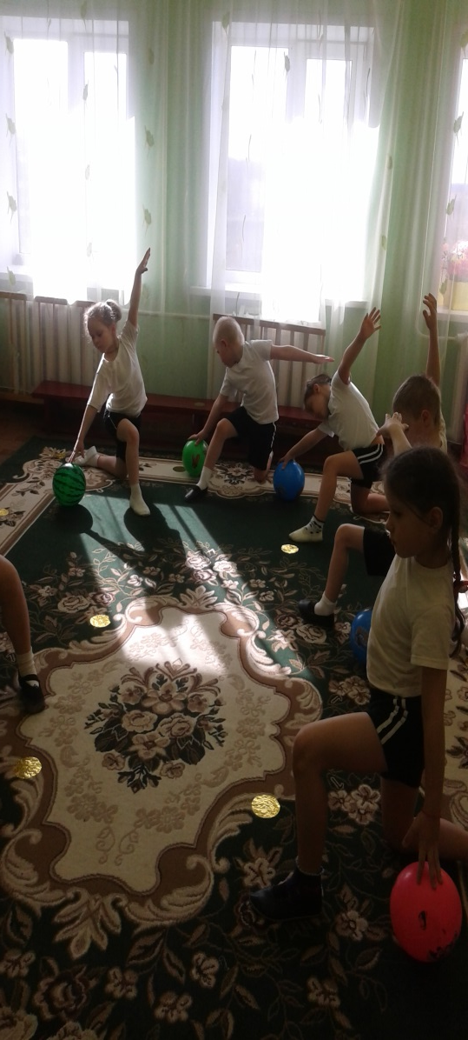
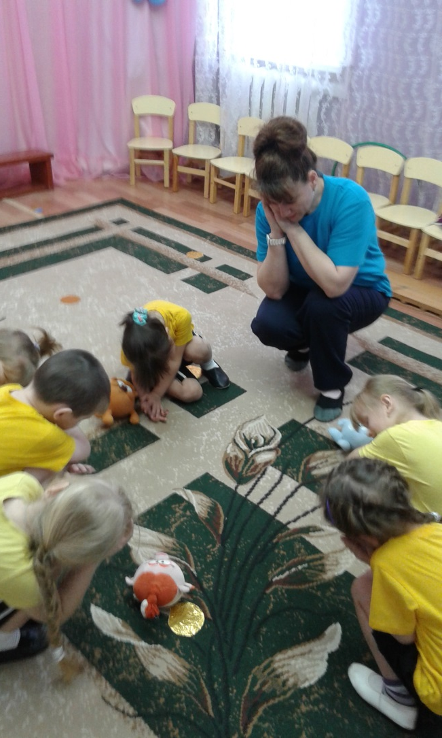
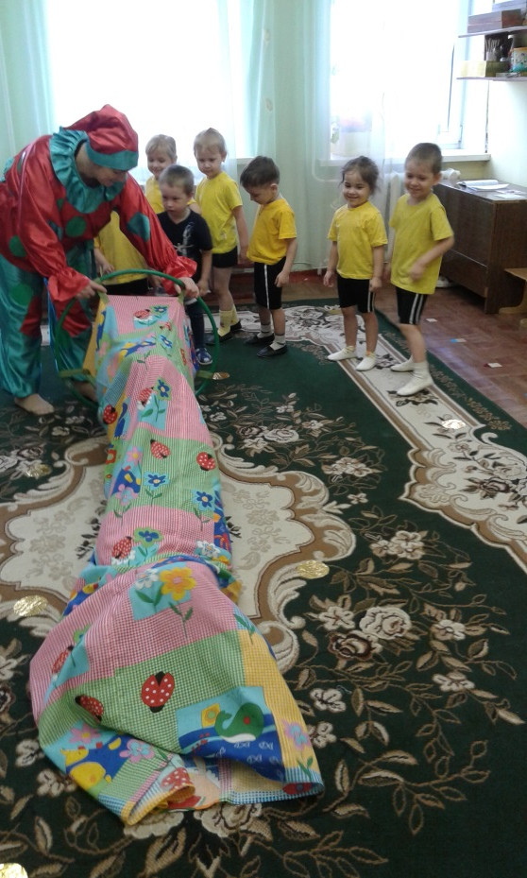
Сюжетная и образно – игровая форма.

Slide 12
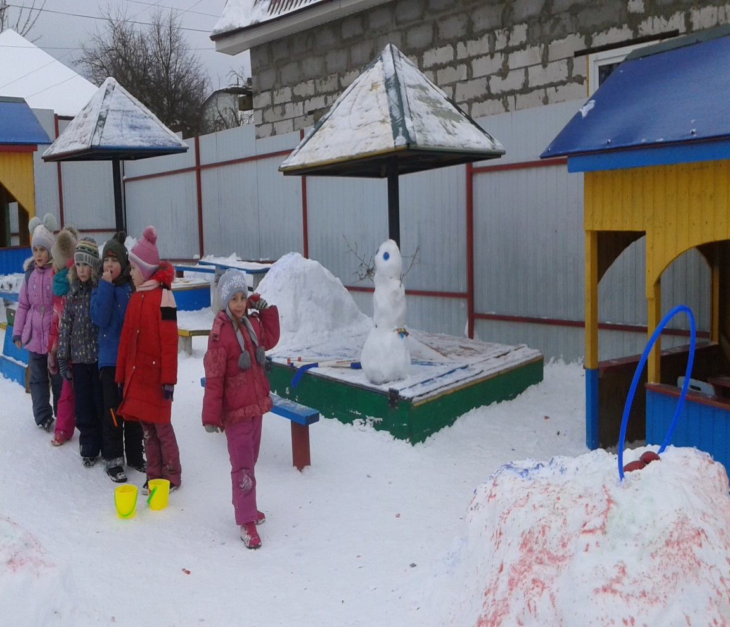
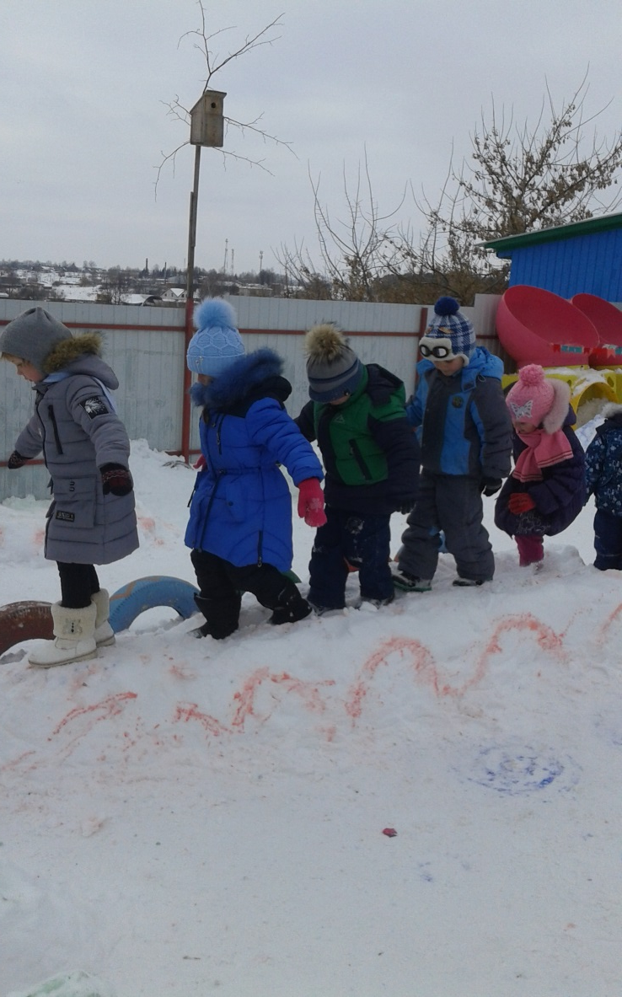

Slide 13
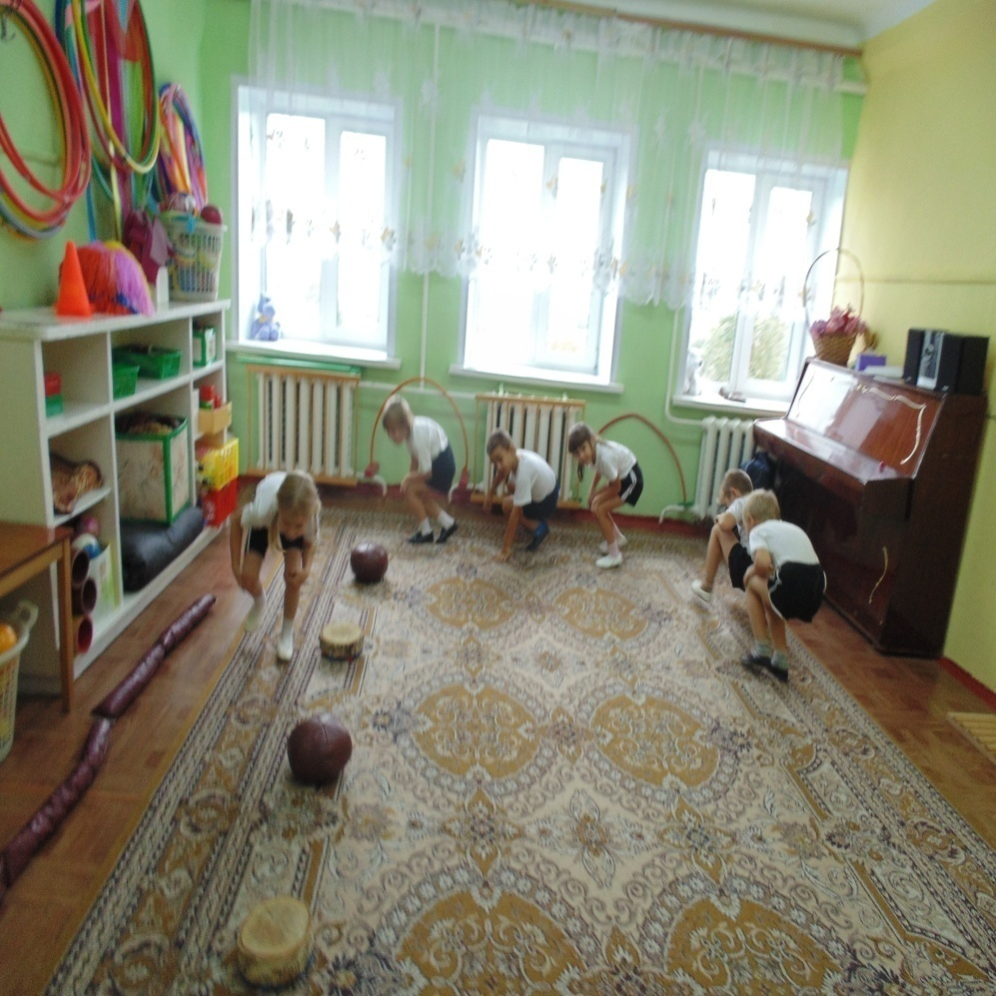
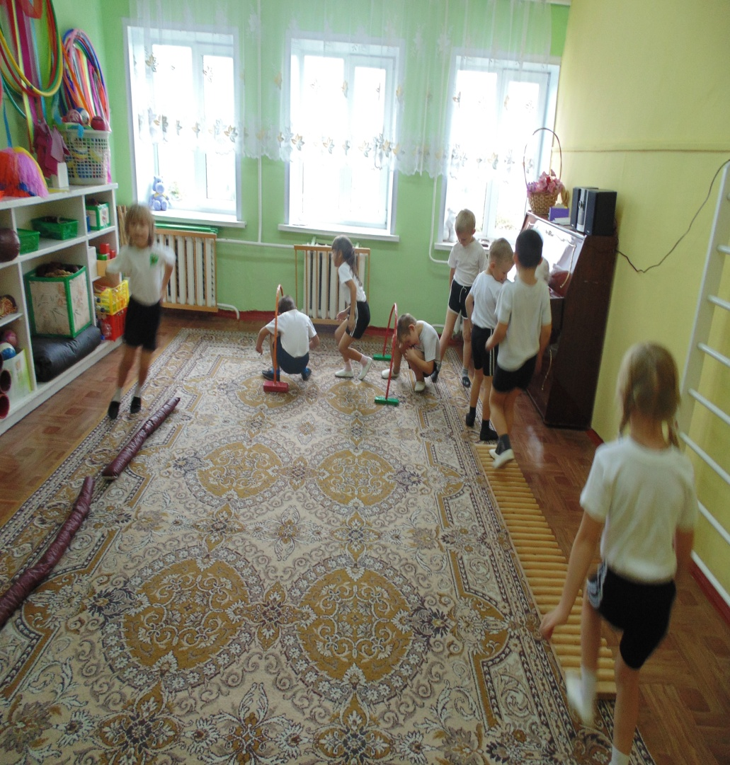
В форме круговой тренировки

Slide 14
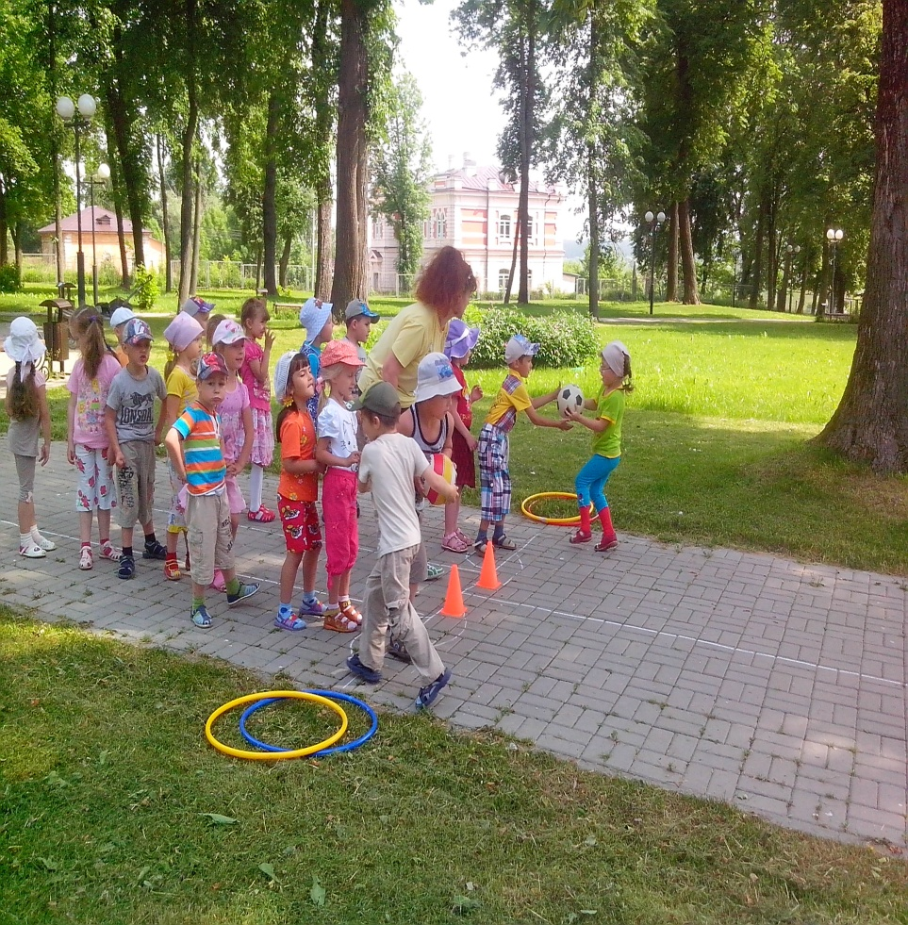
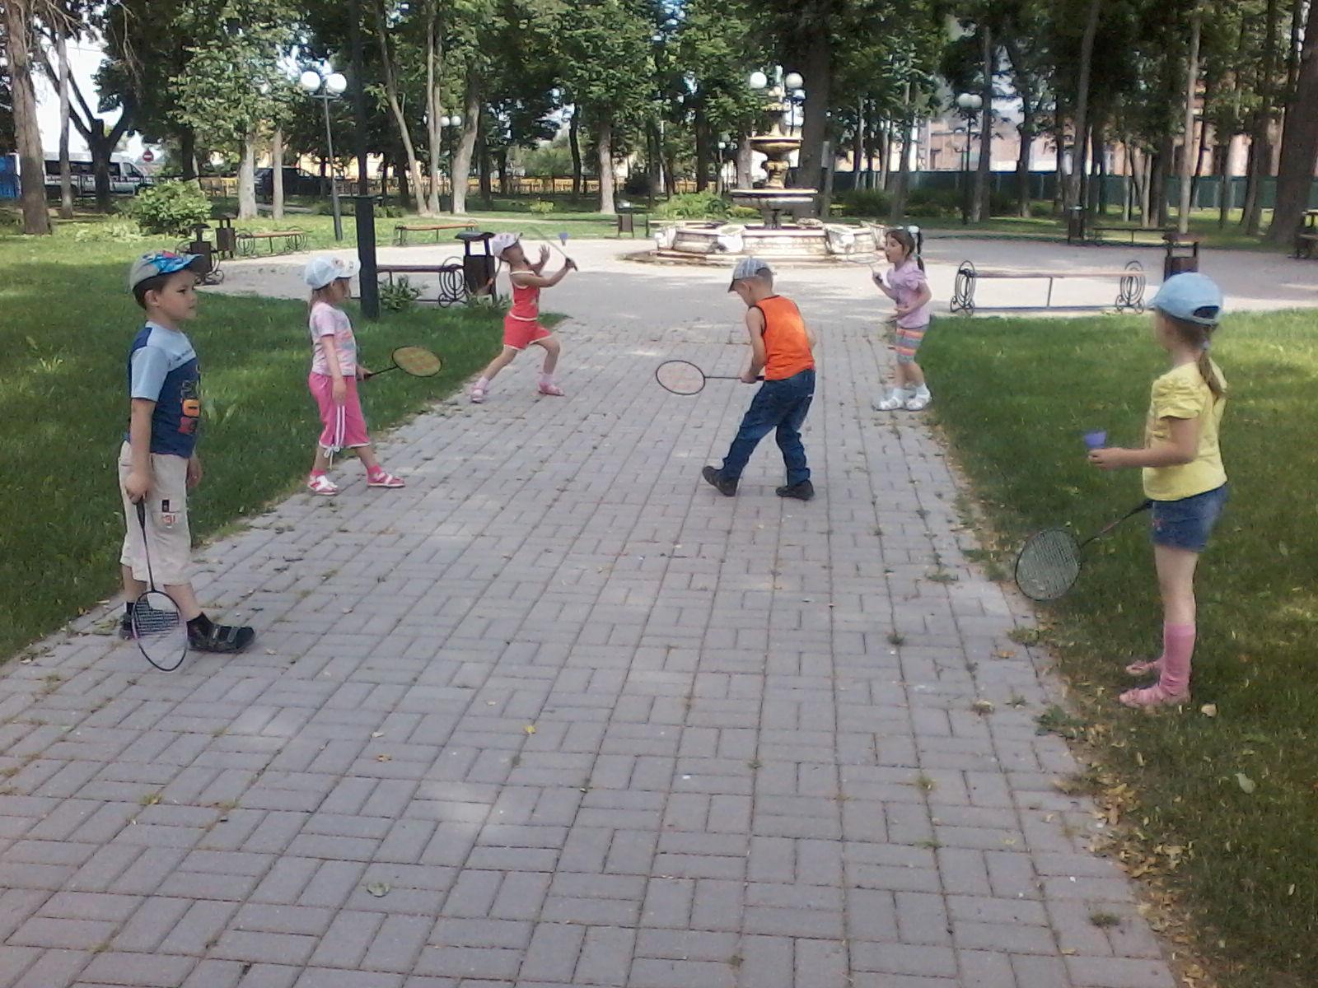
Занятия- соревнования: в ходе различных эстафет, где выявляют победителей. .

Slide 15
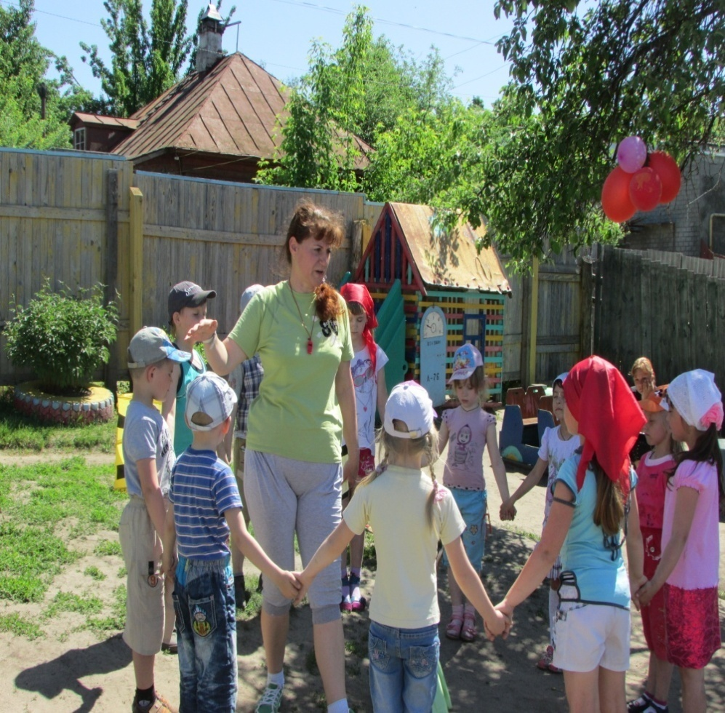
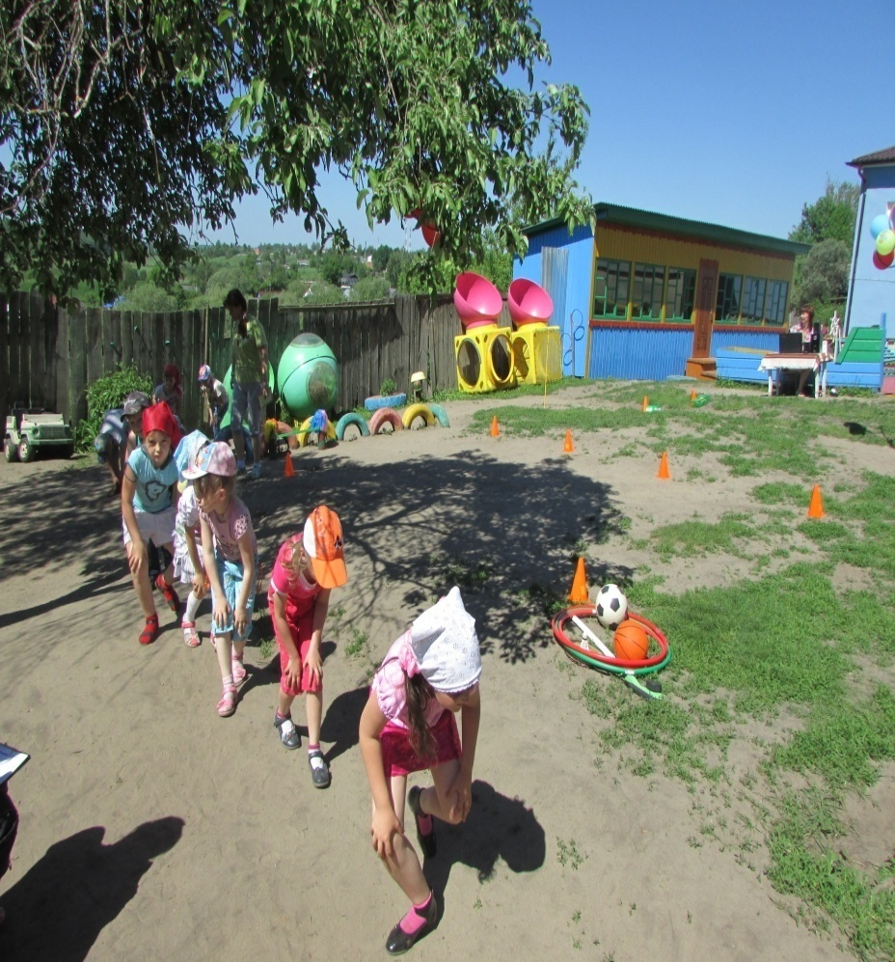
Сюжетно-игровые занятия, состоящие из подвижных игр разной степени интенсивности.

Slide 16
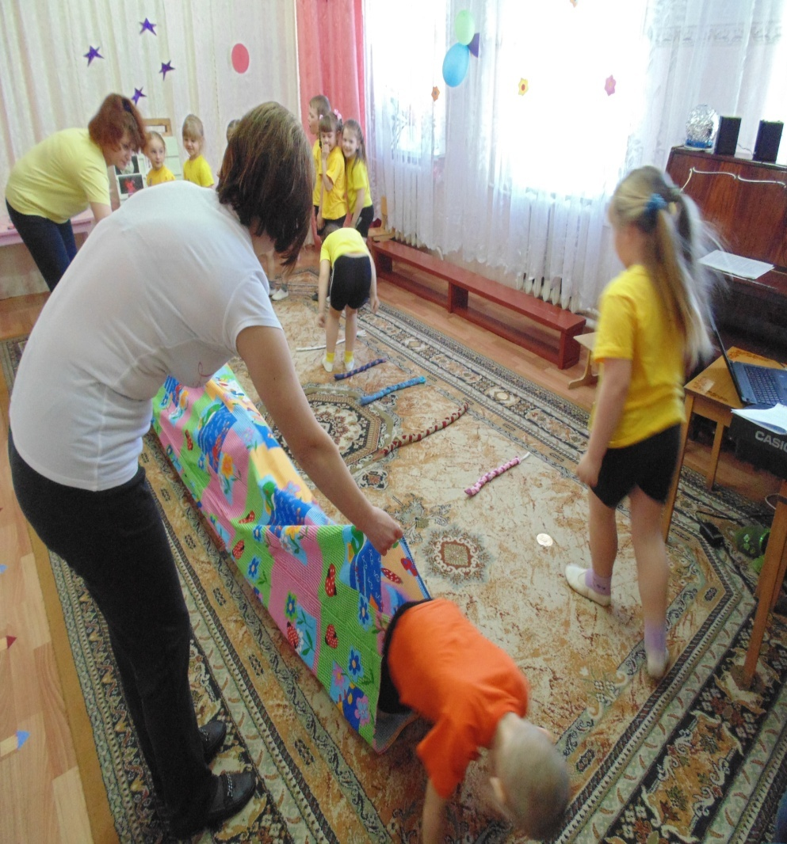
Эффективность физкультурно-оздоровительной работы в МКДОУ во многом зависит от взаимодействия руководителя физического воспитания с медицинским персоналом, музыкальным руководителем, с воспитателями. Предварительно составляется план совместной деятельности

Slide 17
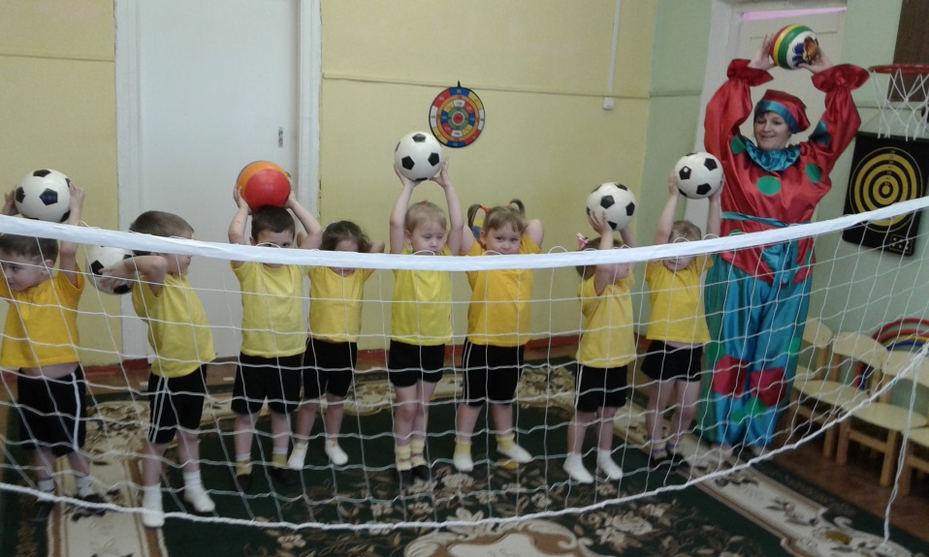
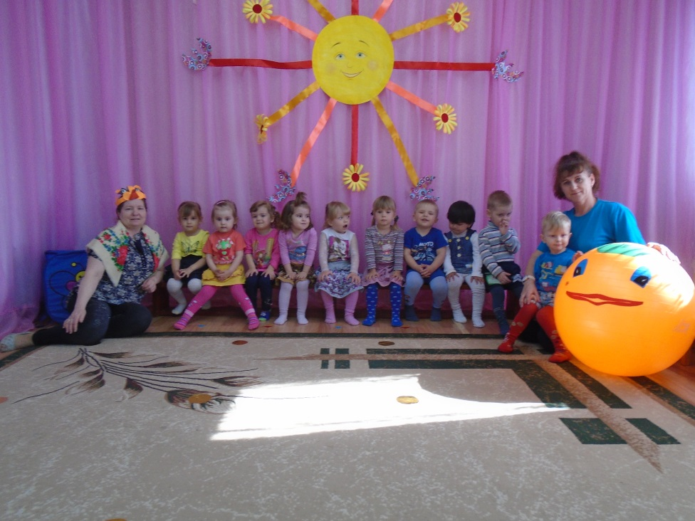
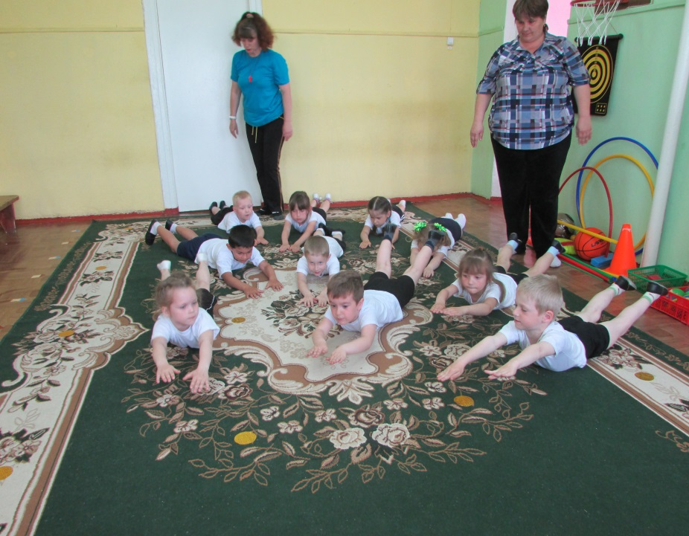
Взаимодействие с воспитателями во время НОД.

Slide 18
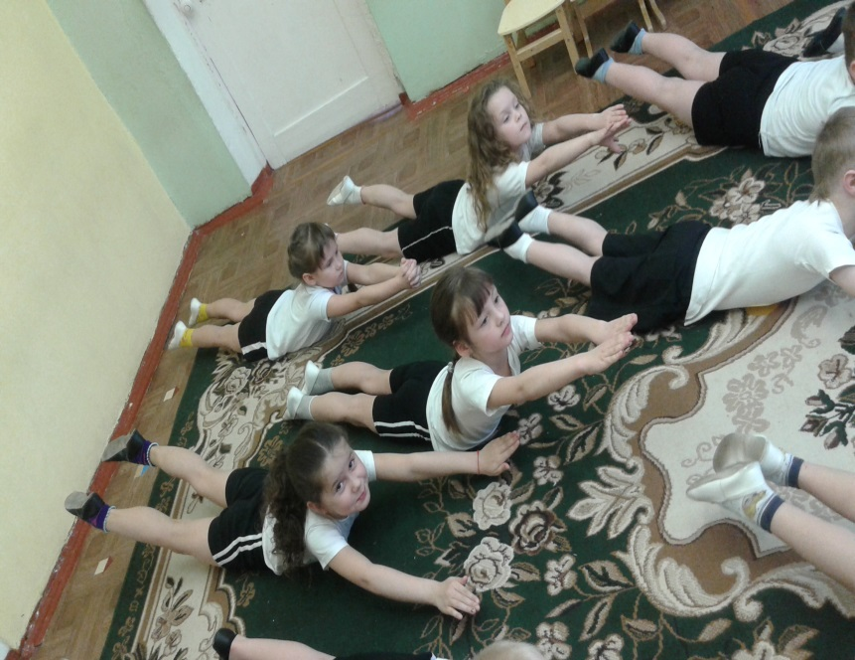
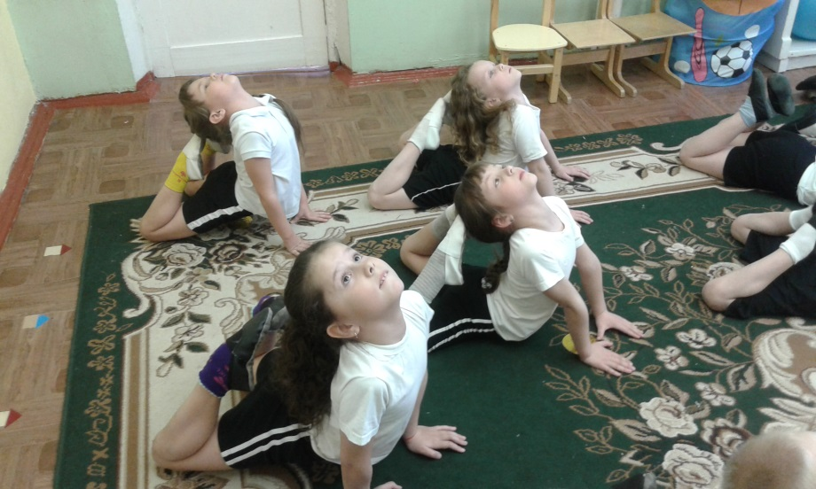
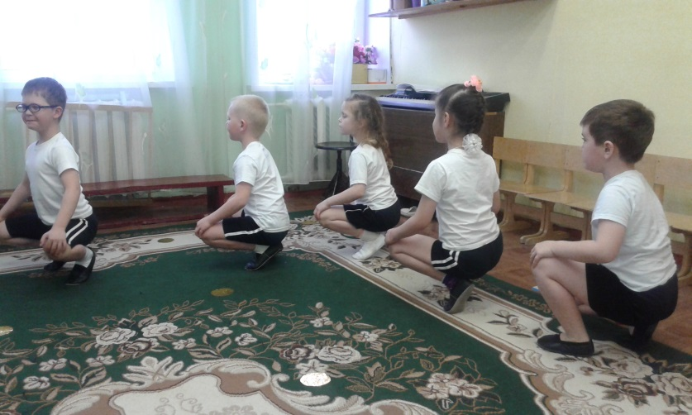
Внедрение элементов художественной гимнастики: упражнения на осанку, функцию равновесия, - развитие гибкости и укрепление опорно-двигательного аппарата.

Slide 19
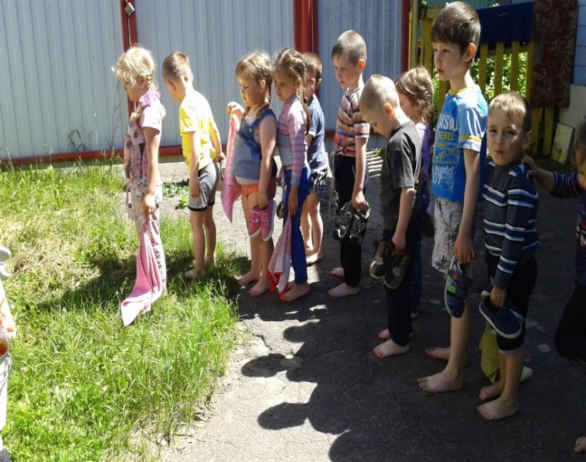
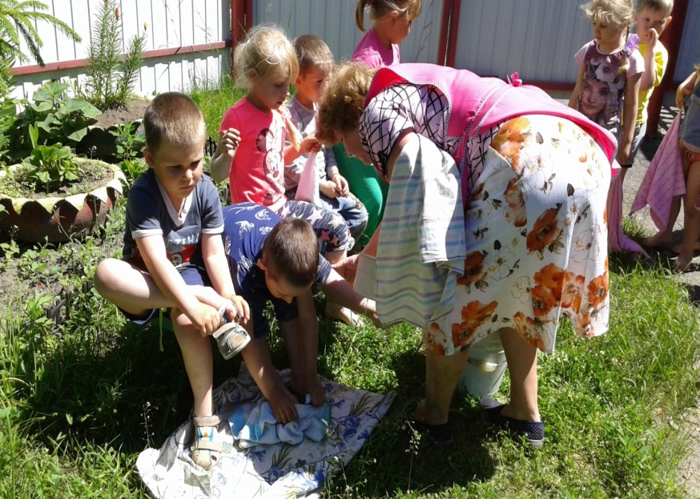
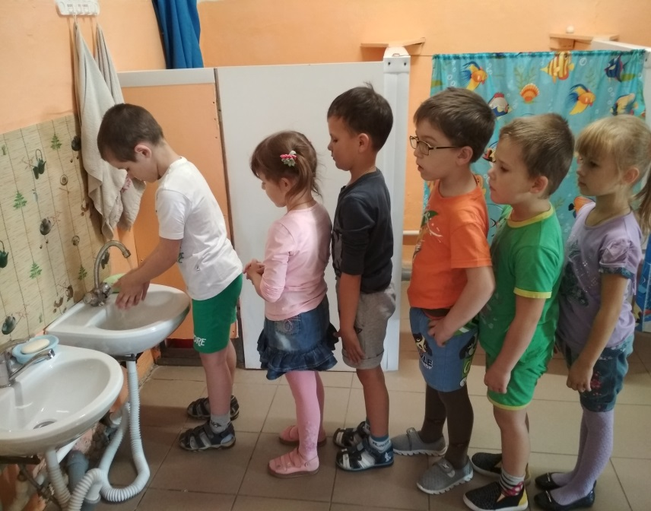
В систему оздоровительной работы нашего сада включены следующие мероприятия: контрастные водные процедуры; профилактический массаж ног.

Slide 20
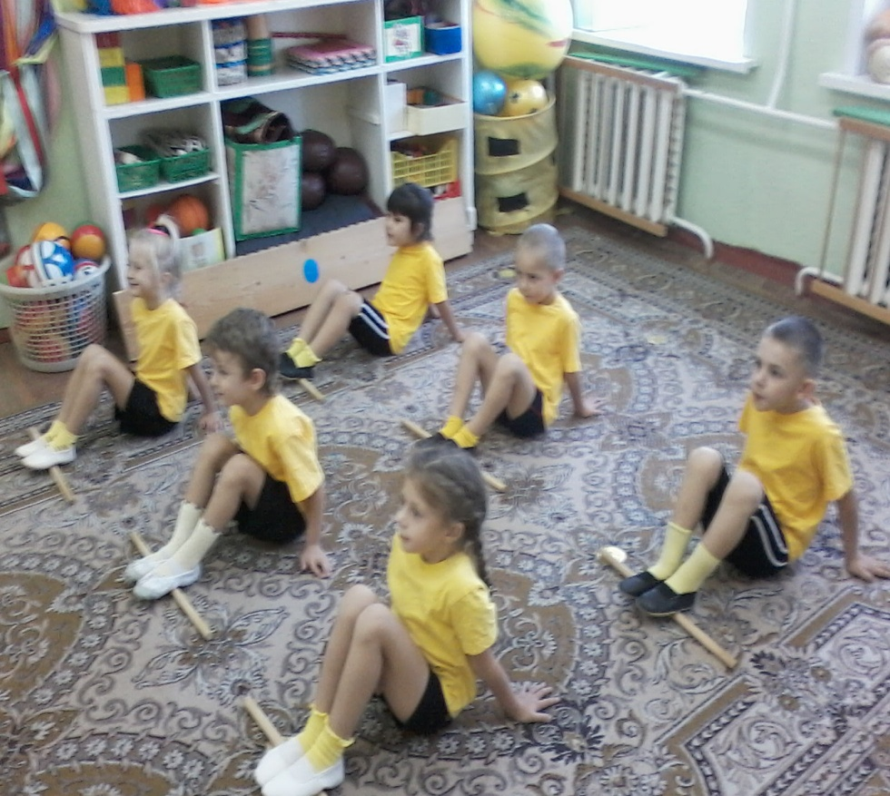
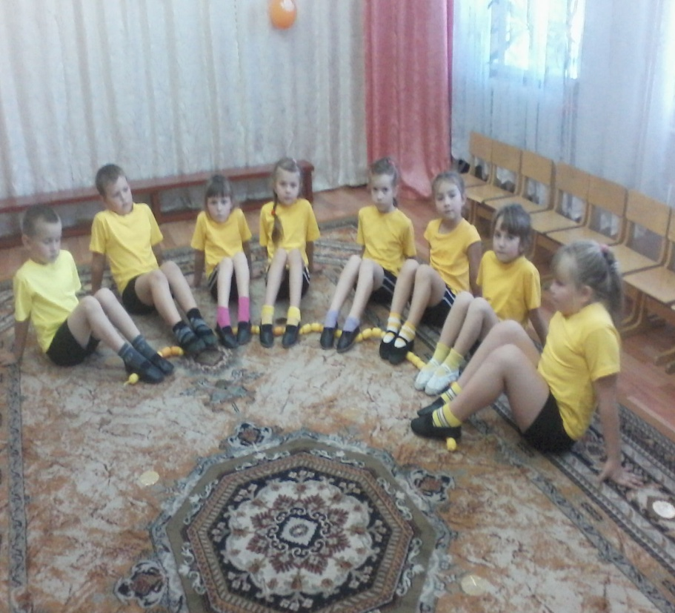
Упражнения по профилактике плоскостопия

Slide 21
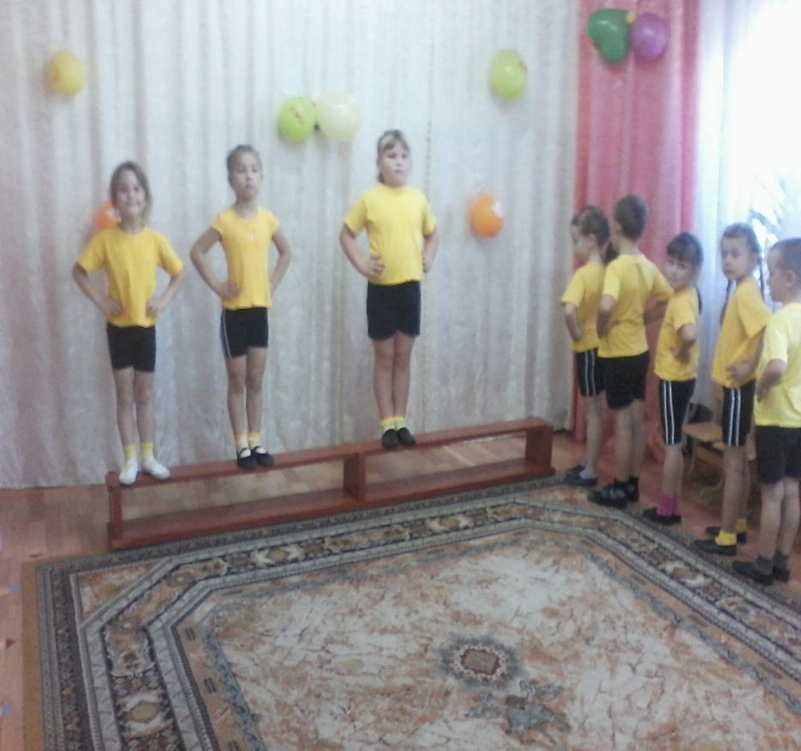
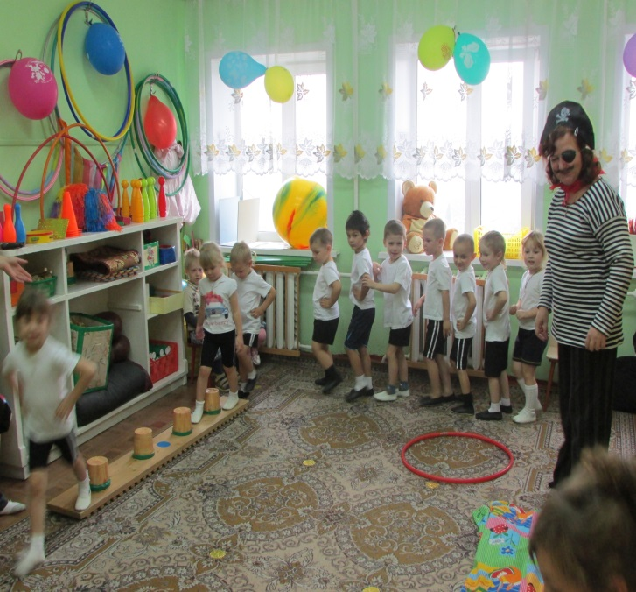
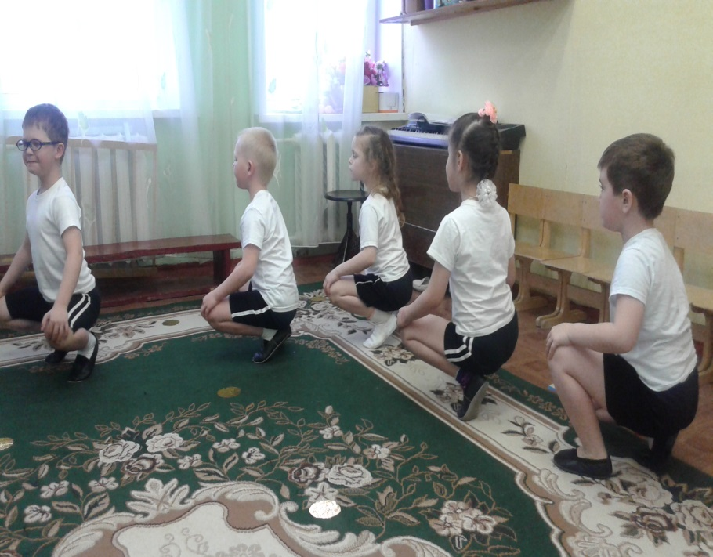
Упражнения на формирование правильной осанки и равновесия.

Slide 22
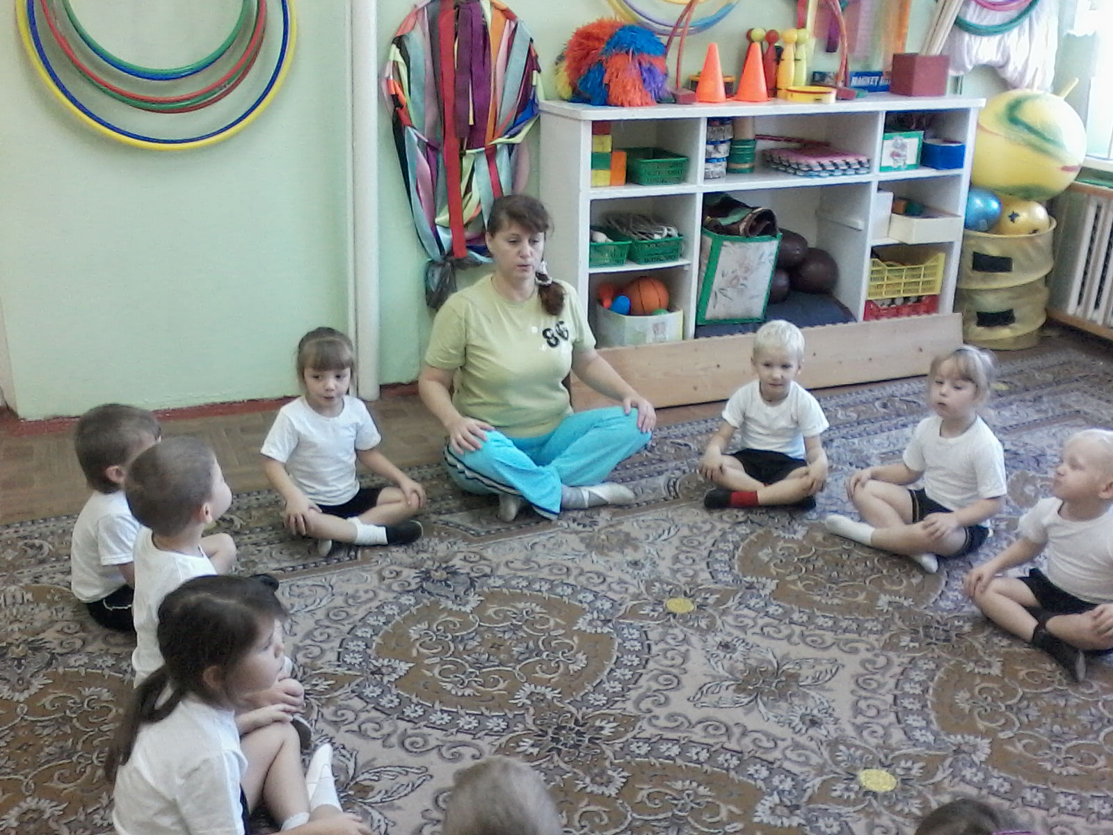
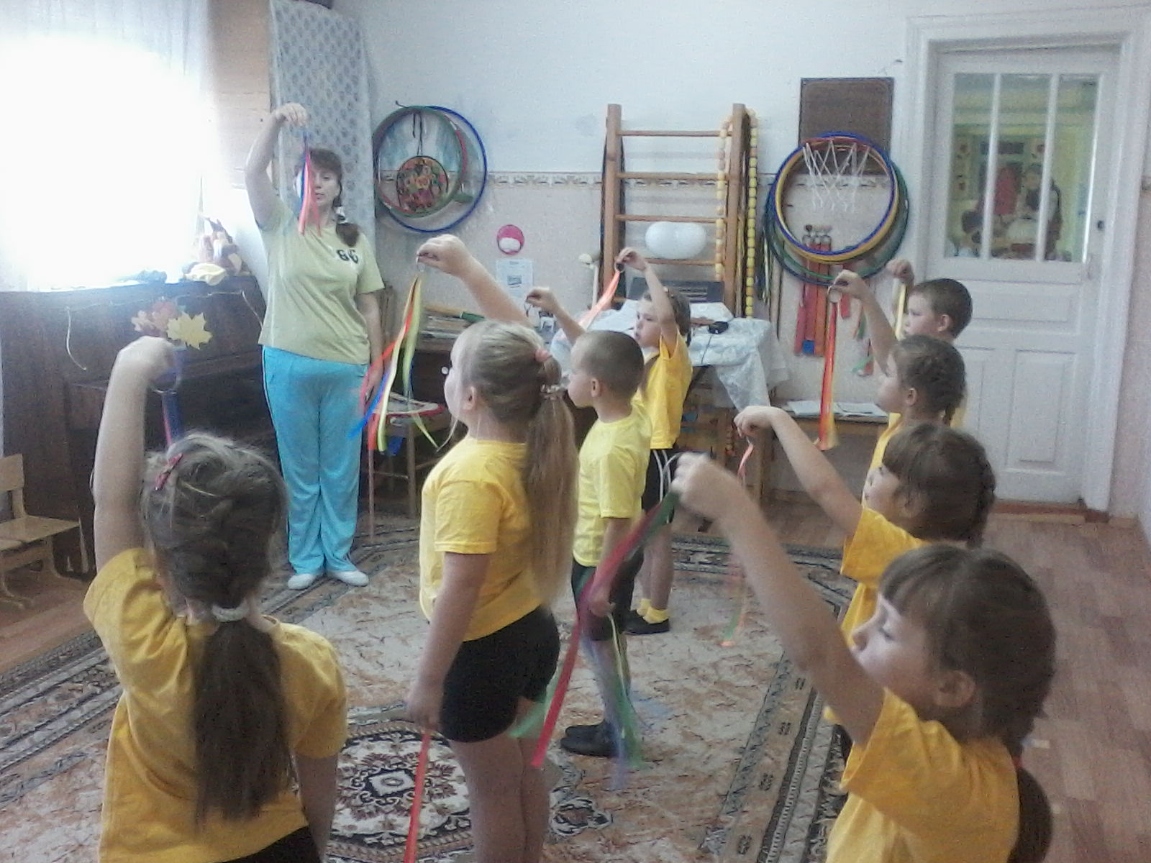
Дыхательная гимнастика.

Slide 23
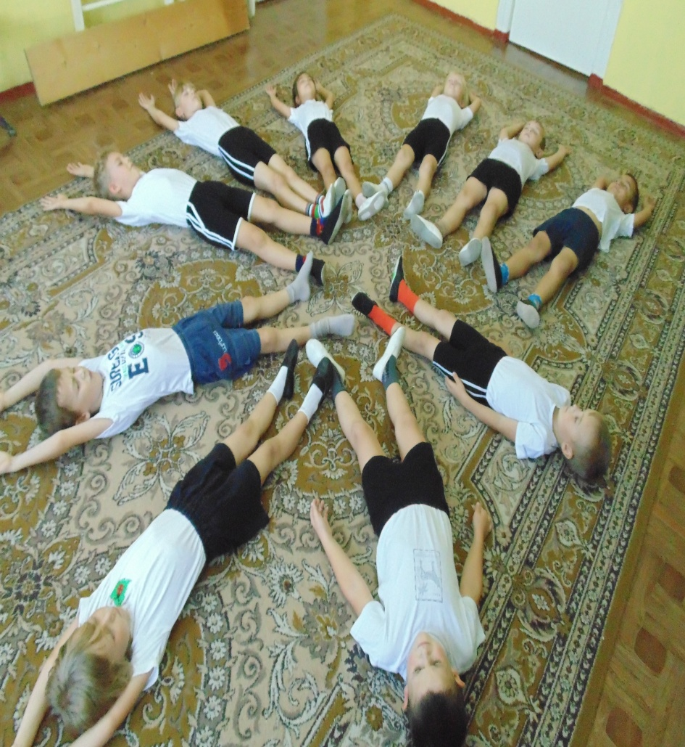
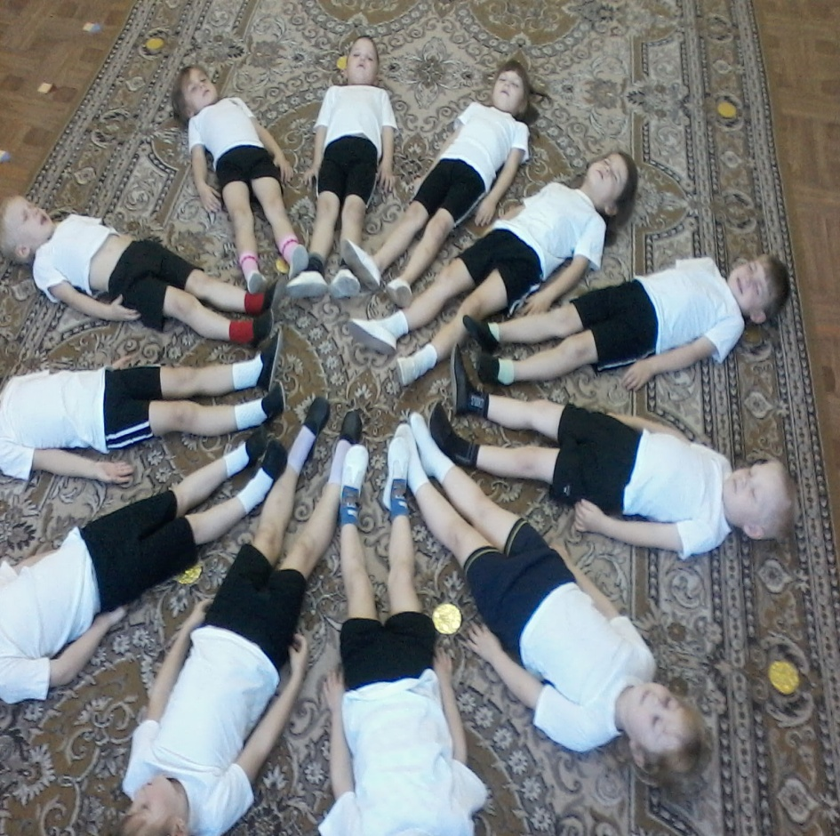
Релаксация

Slide 24
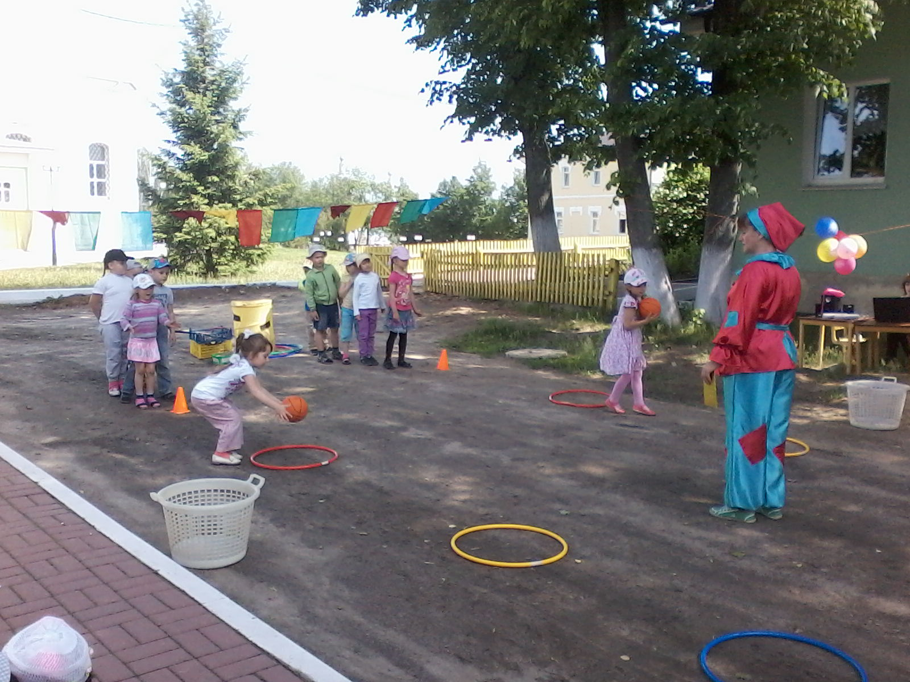
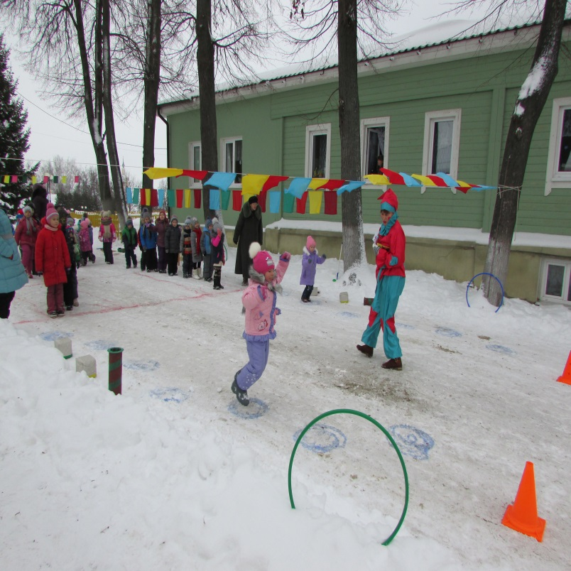
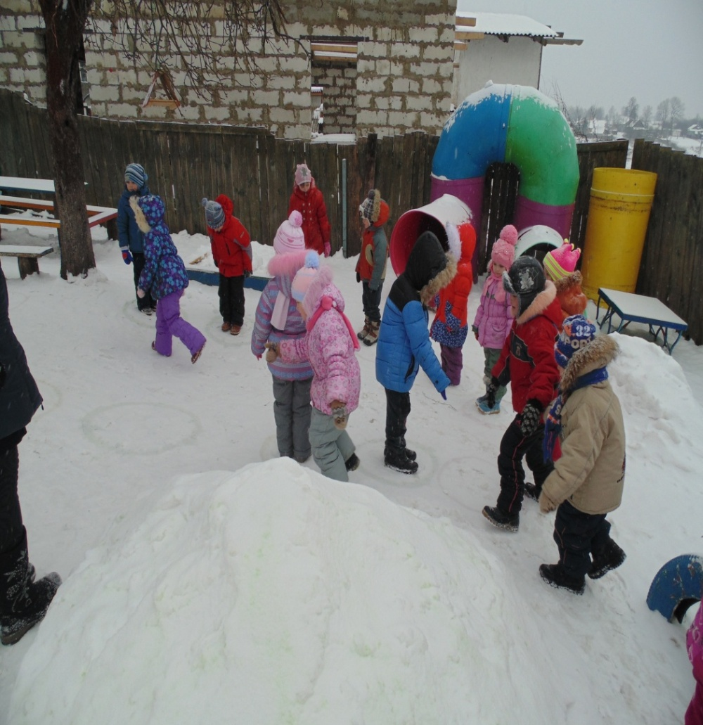
Спортивные праздники и развлечения. « Зимние забавы»

Slide 25
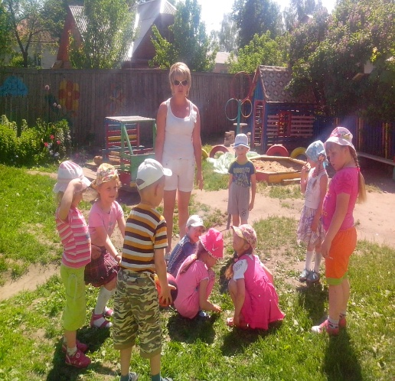
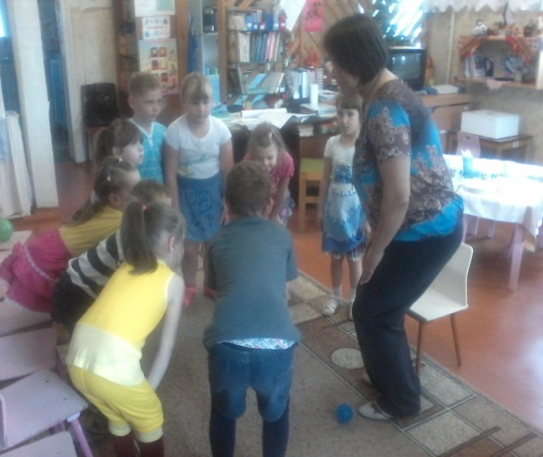
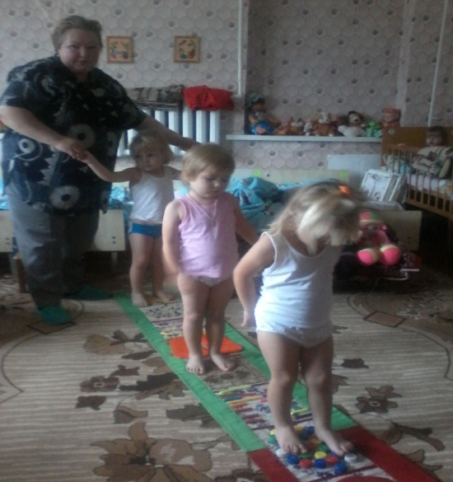
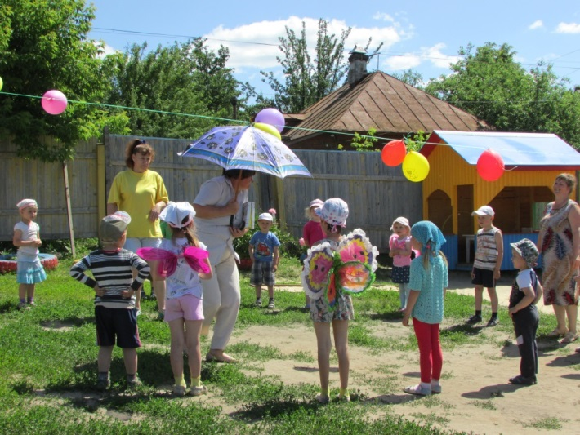
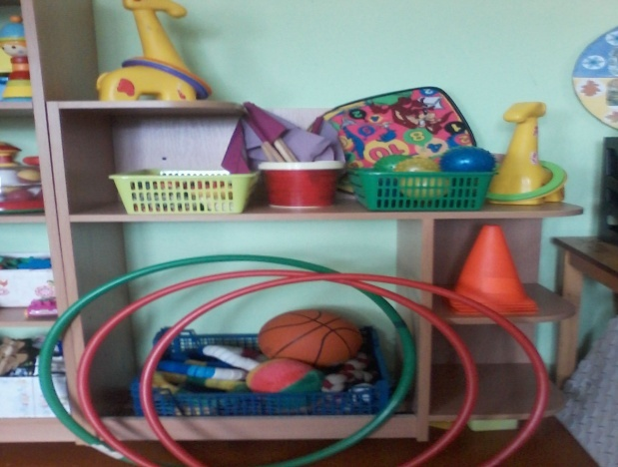
Для осуществления системного оздоровления детей предлагаю воспитателям комплексы бодрящей гимнастики, физкультминуток для организации игр между непрерывно-образовательной деятельностью, оборудование в спортивную мастерскую для организации самостоятельной деятельности детей в группе и на прогулке.

Slide 26
Проблемы физического воспитания детей решаются в тесном контакте с семьёй. Для этого используются следующие методы взаимодействия: Наблюдение, анкетирование (с целью изучения потребностей родителей по вопросам физического воспитания детей), индивидуальная беседа, консультация (на родительских собраниях и в форме выпуска газеты по приобщению детей и родителей к здоровому образу жизни).

Slide 27
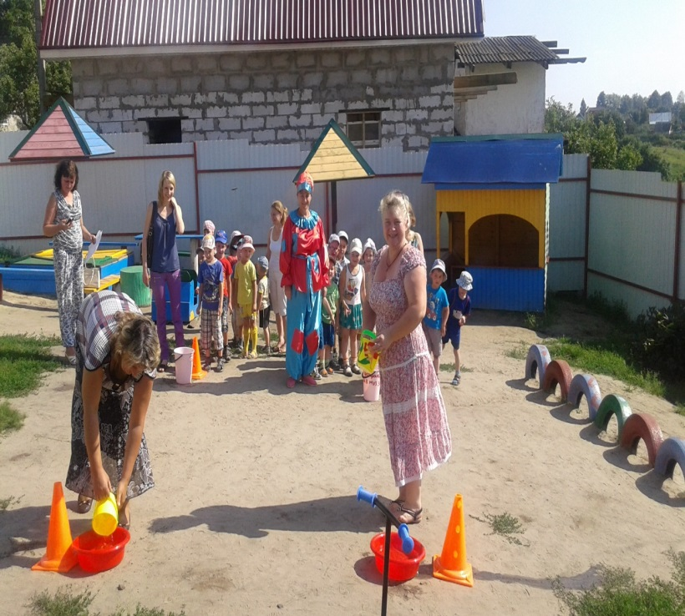
Совместные спортивные праздники и развлечения

Slide 28
Данная физкультурно- оздоровительная работа помогает мне решать следующие задачи: . Обеспечение необходимой двигательной активности детей на протяжении всего дня, рационального распределения интеллектуальной и физической нагрузки детей. . Увеличение моторной плотности, преобладание мотива эмоциональной привлекательности выполнения задания. . Развитие способностей детей перевоплощаться в того или иного персонажа. Развитие самостоятельности в решении двигательных задач и формирование способности к созданию комбинаций движений и вариантов упражнений .

Slide 29
Результатом данной деятельности является -личность выпускника, которая отличается следующими качествами: дети активны, выносливы, сильны, ловки . Таким образом ,осуществляя физкультурно-оздоровительную работу в МКДОУ д/№4 «Красная шапочка» нам удаётся способствовать физическому и психическому развитию детей , воспитывать у них потребность в оздоровлении своего организма, стремление быть здоровыми , бодрыми, жизнерадостными, активными, умеющими самостоятельно и творчески решать разнообразные задачи.

Slide 30
Будьте здоровы!!!

